Slide 1
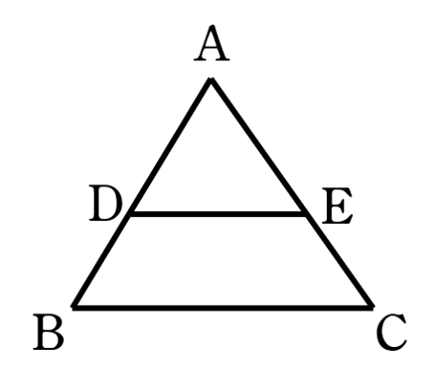
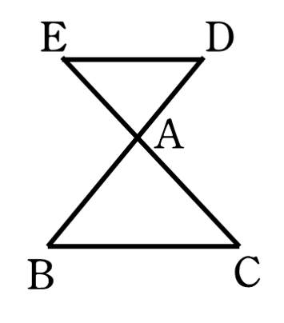

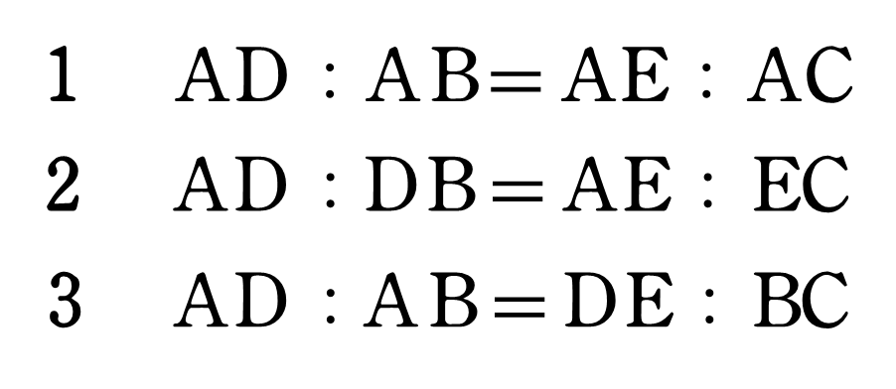
１.平行線と線分の比
◇平行線と線分の比
右の２つの図において
ならば
1
2
3

Slide 2

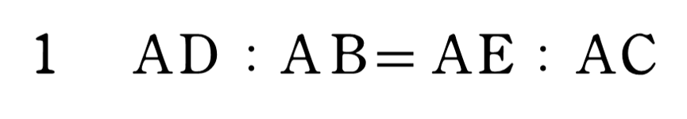
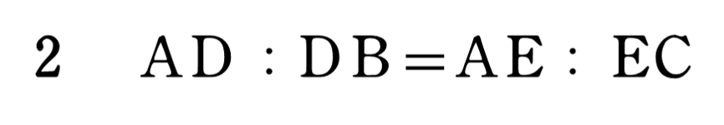
１.平行線と線分の比
◇平行線と線分の比
逆に，
⇒
4
⇒
5
もそれぞれ成り立つ。

Slide 3
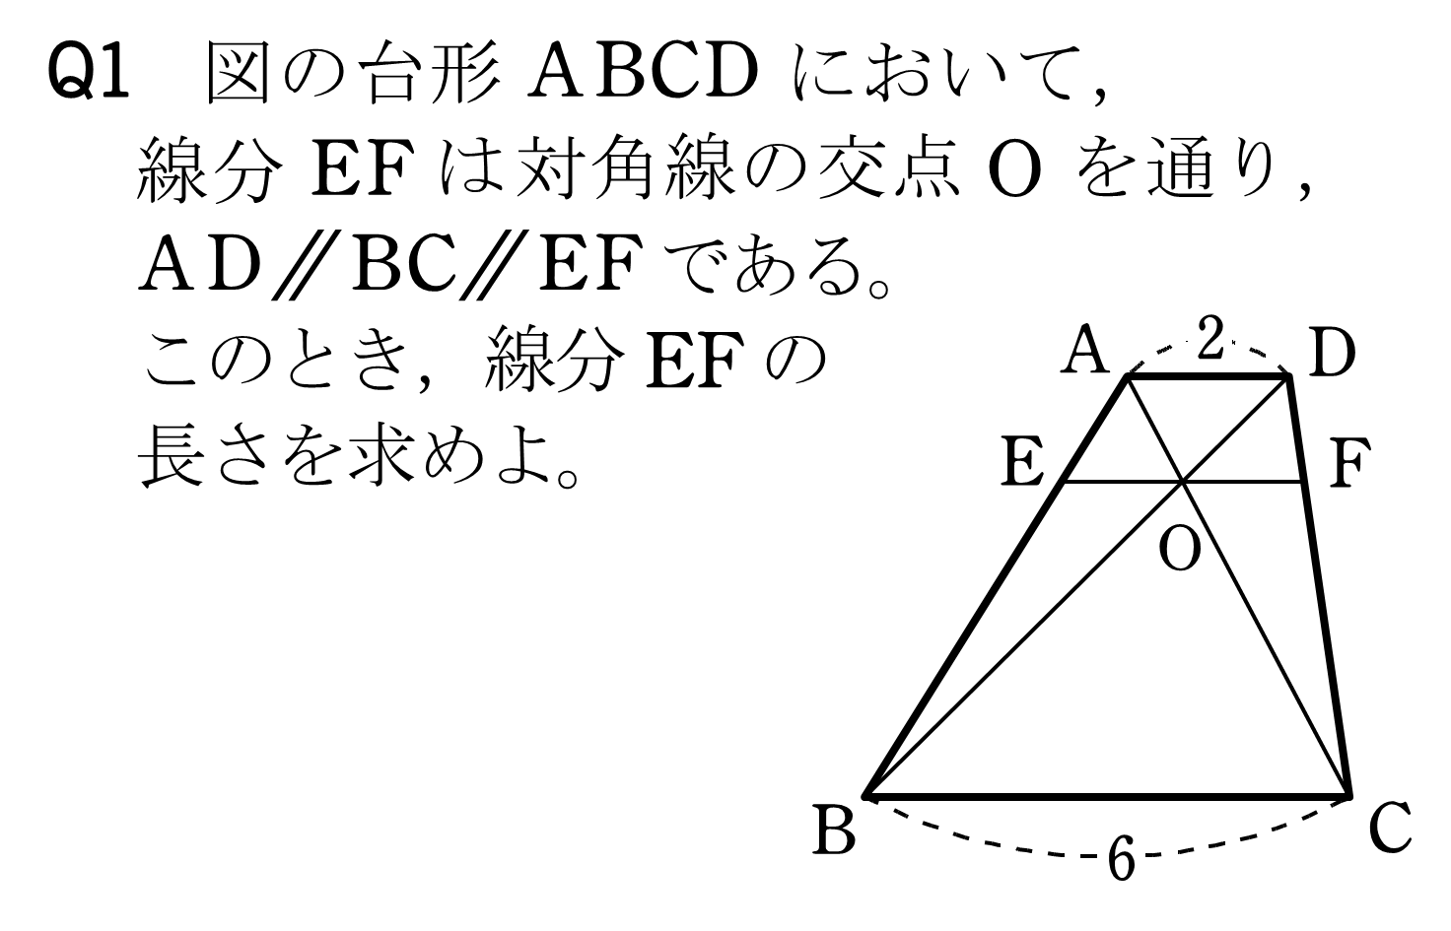
１.平行線と線分の比

Slide 4

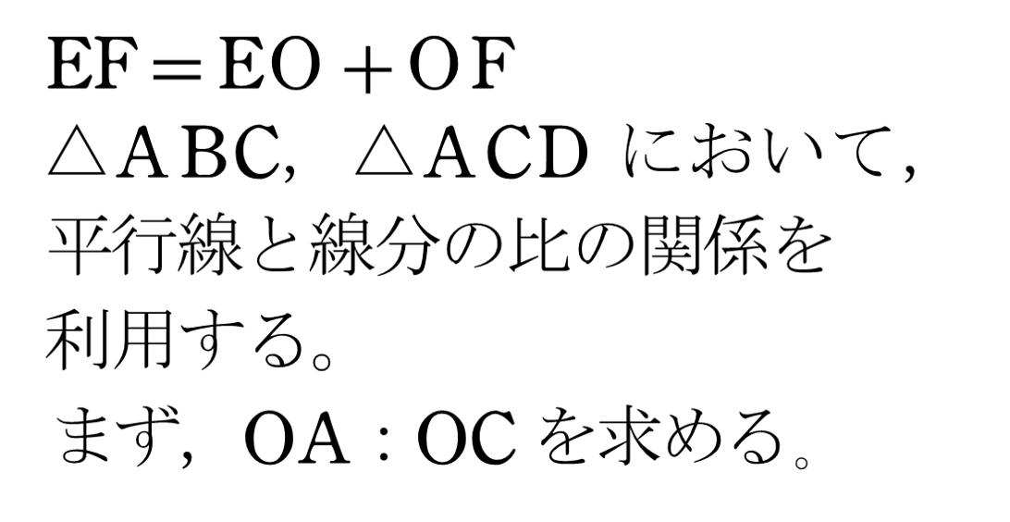
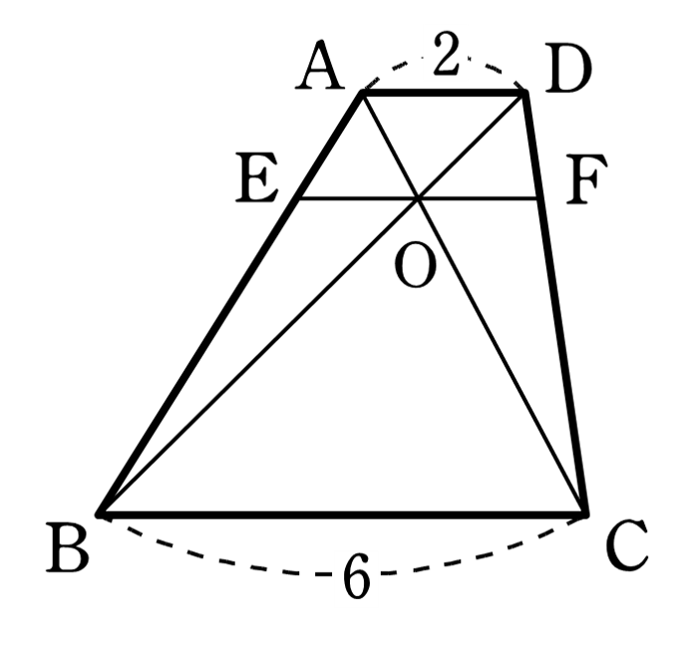
１.平行線と線分の比

Slide 5
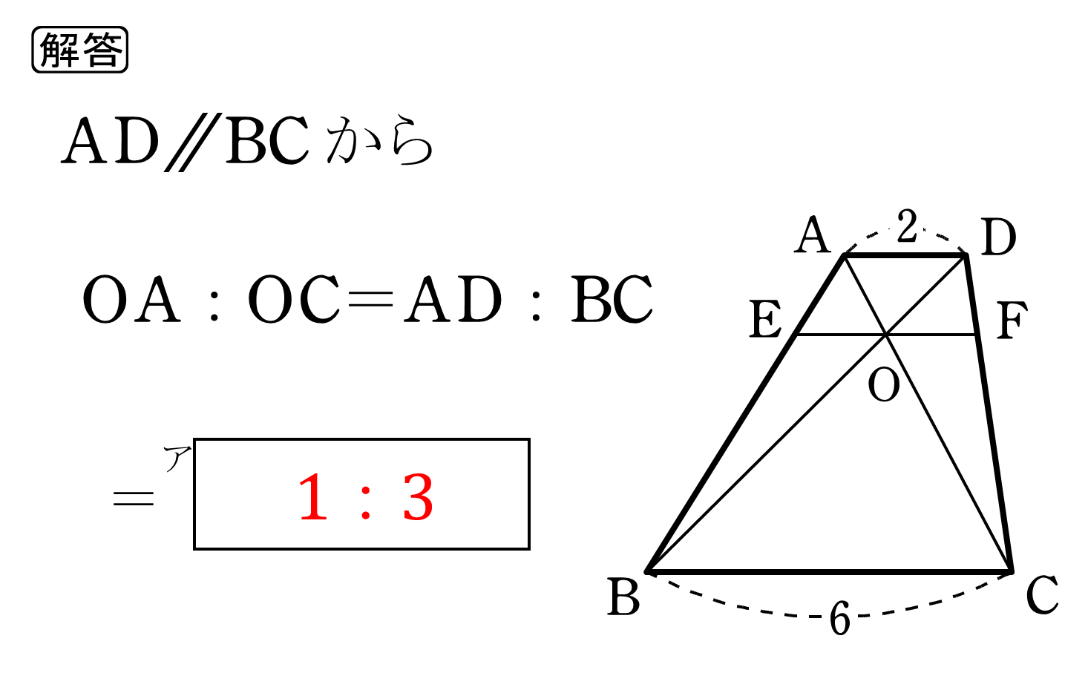
１.平行線と線分の比
1
1
1
2
3

Slide 6
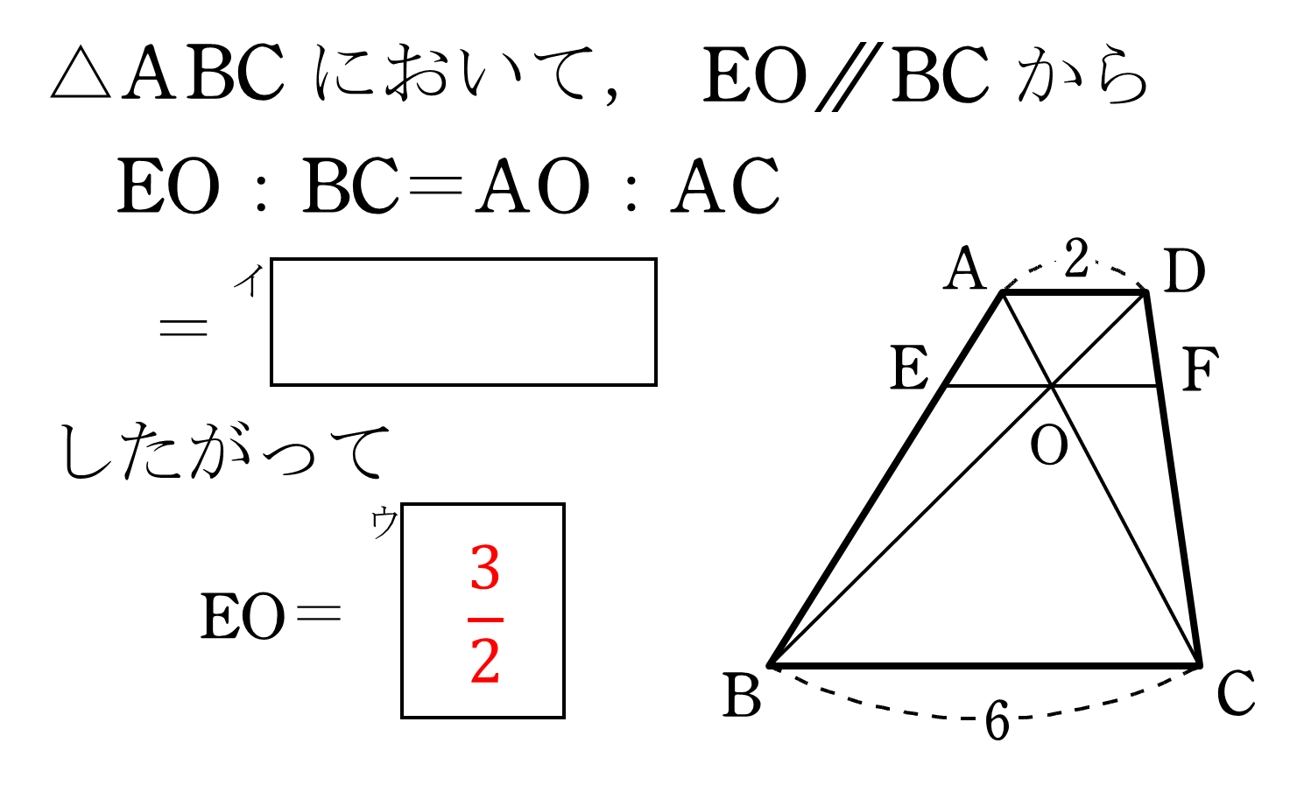
１.平行線と線分の比
3
4
4
5
1：4
1
1
4
6
3

Slide 7
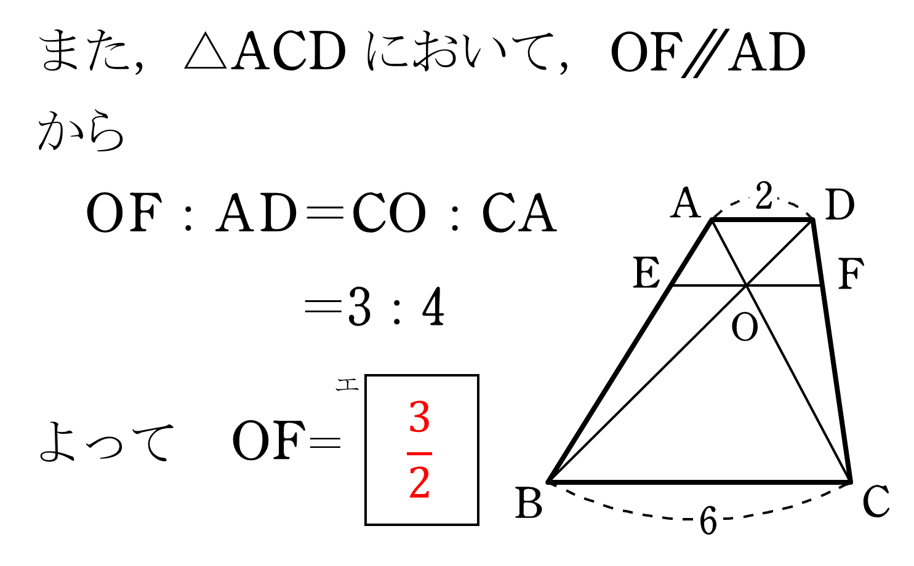
１.平行線と線分の比
7
8
8
9
4
3
10

Slide 8
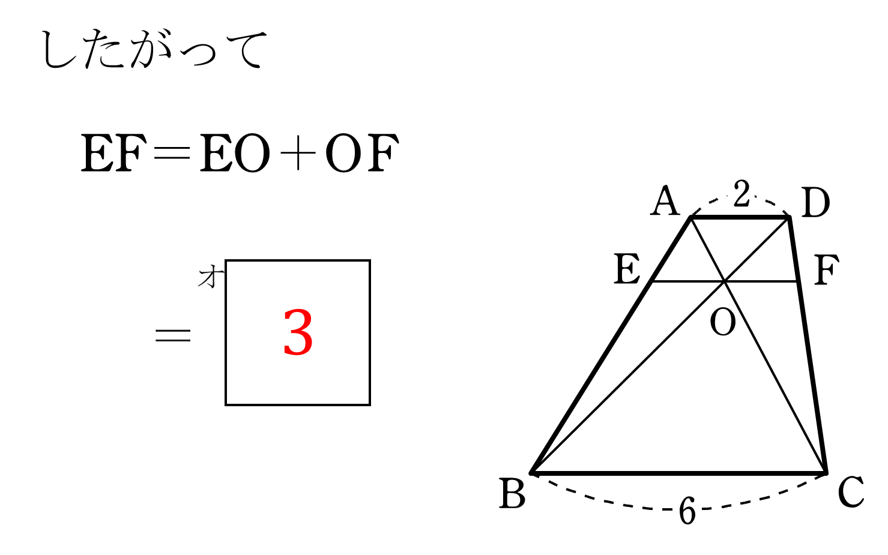


１.平行線と線分の比
10
6

Slide 9
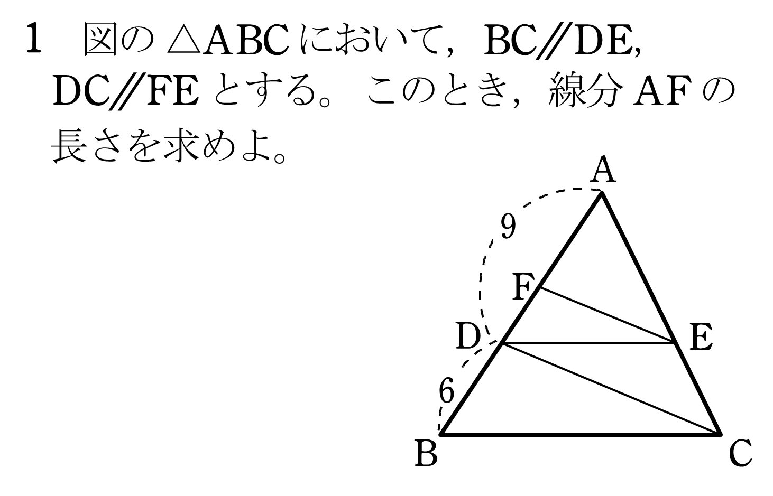
１.平行線と線分の比

Slide 10
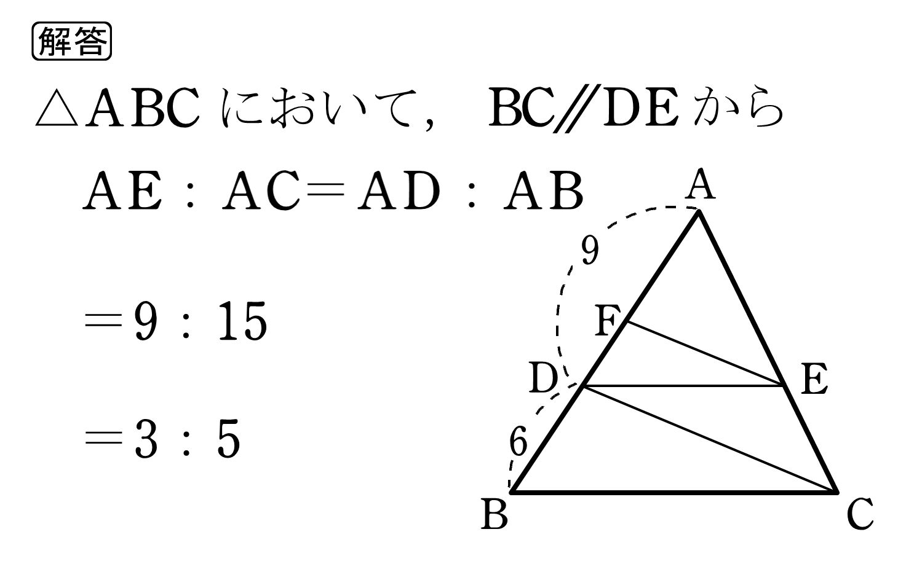
１.平行線と線分の比
1
2
2
3
3
5
3

Slide 11
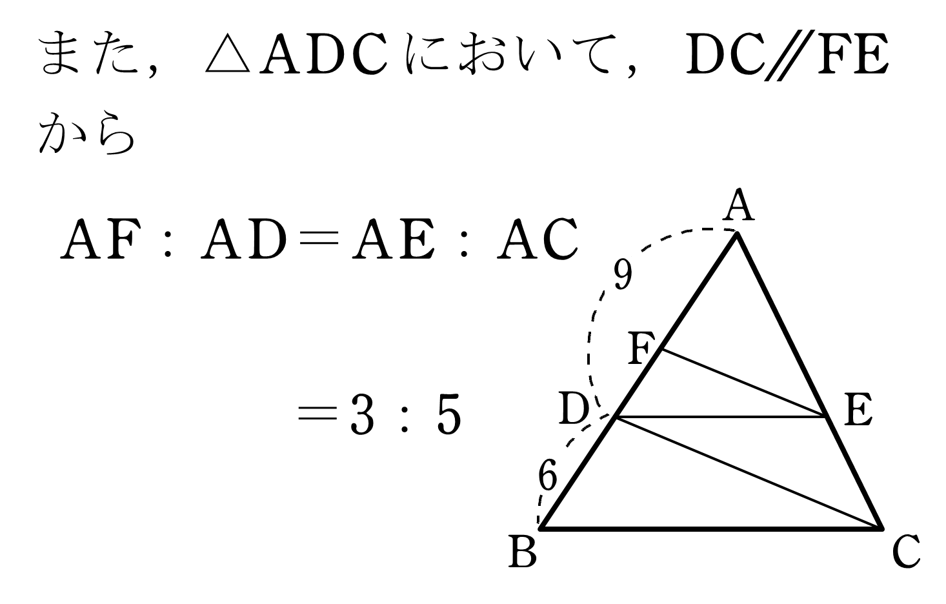
１.平行線と線分の比
4
5
5
3
3
5
3
5
5
6

Slide 12
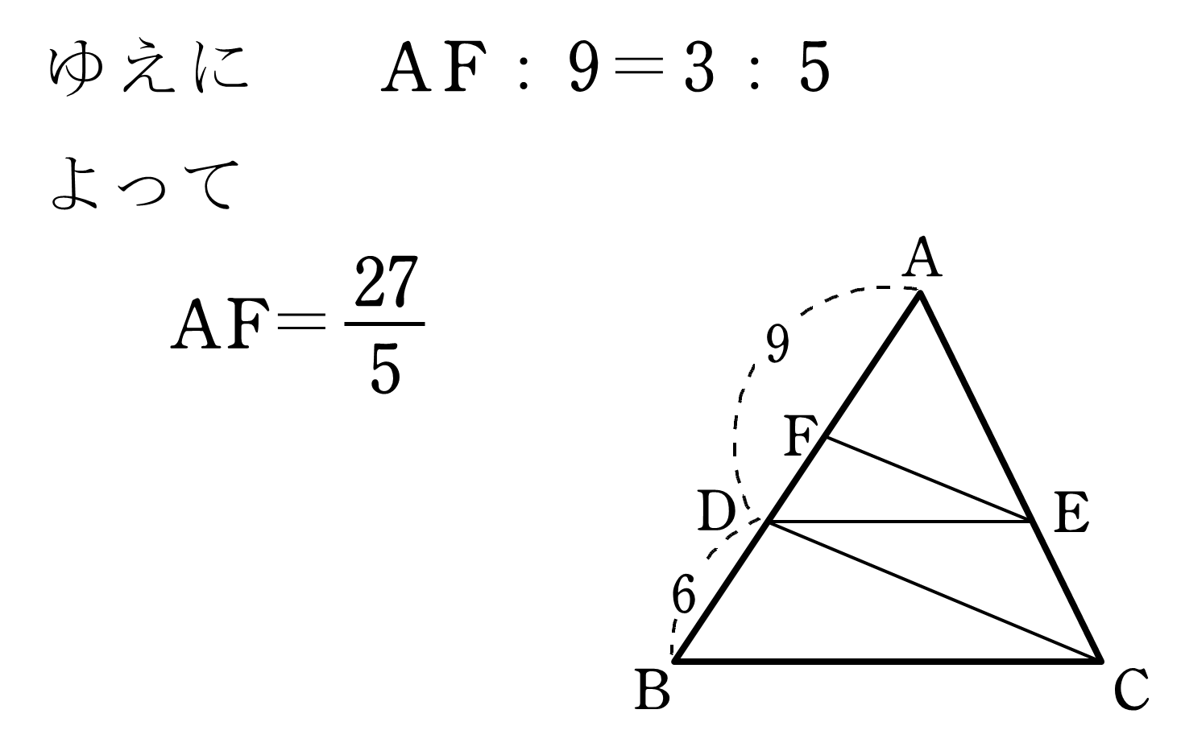
１.平行線と線分の比
7
8
5
3

Slide 13
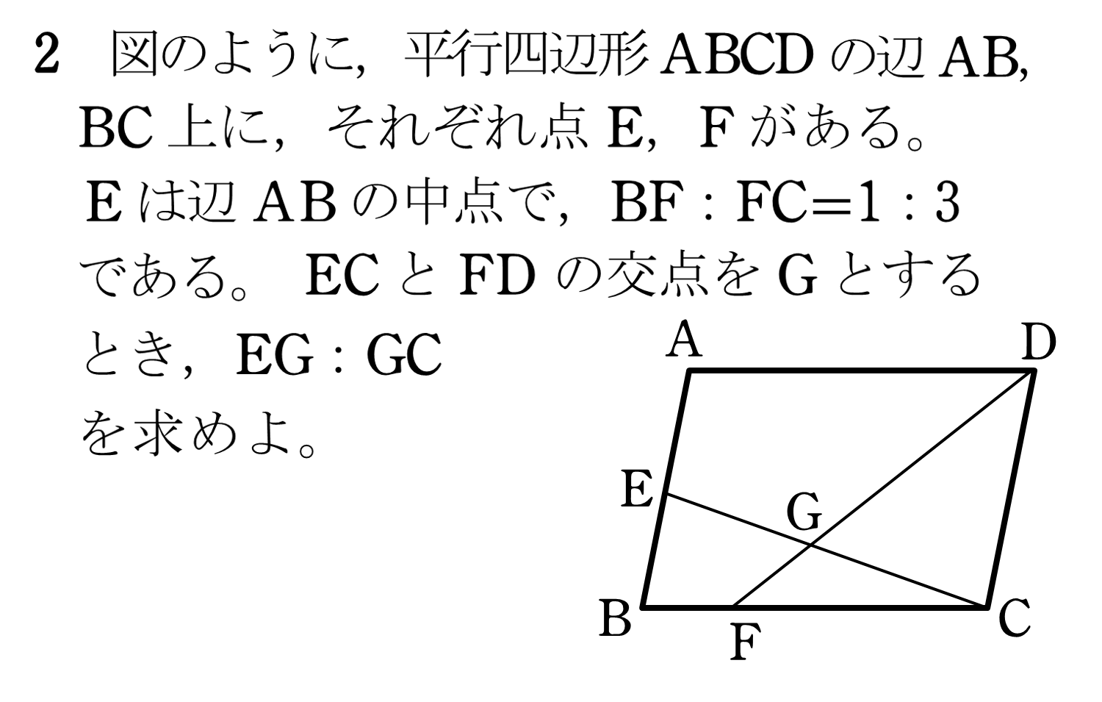
１.平行線と線分の比

Slide 14

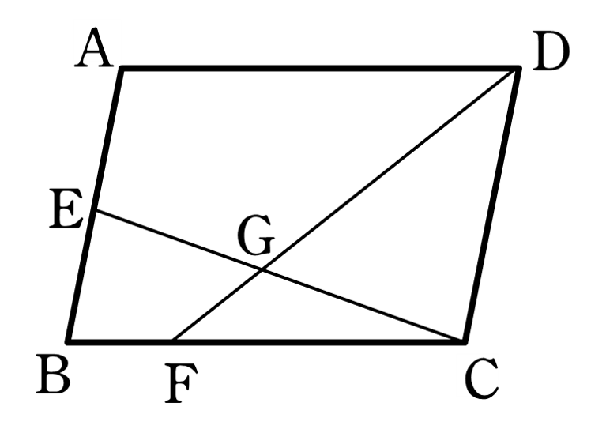


１.平行線と線分の比

Slide 15
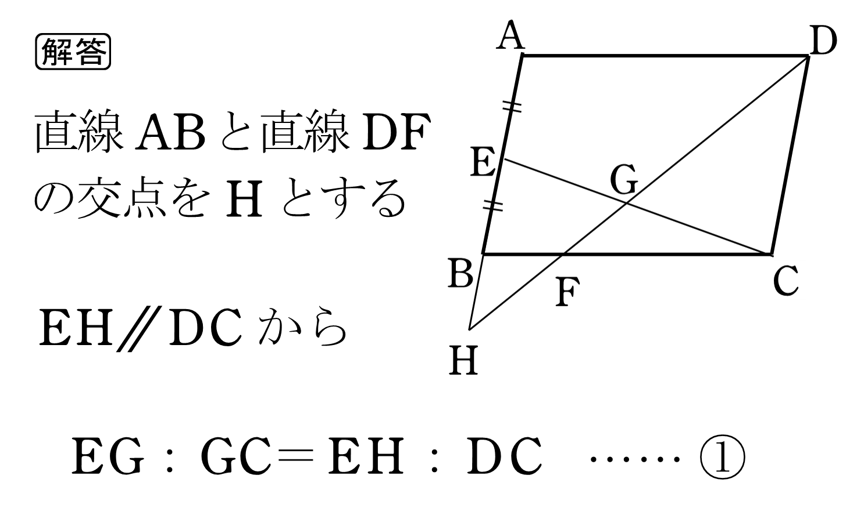
１.平行線と線分の比
1
2
2

Slide 16
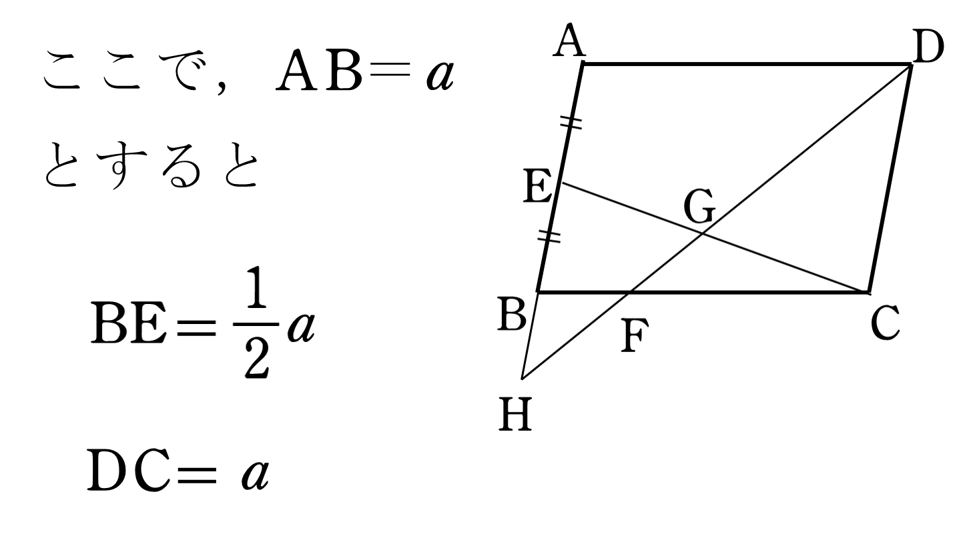
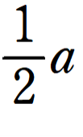

１.平行線と線分の比
3
4

Slide 17
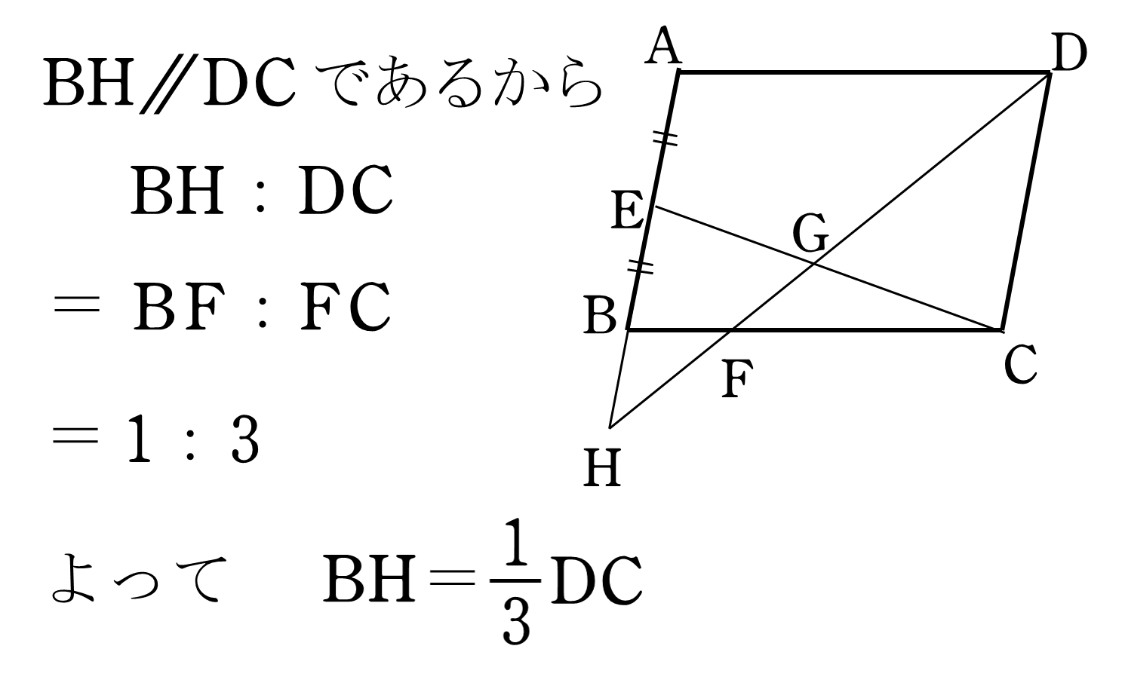

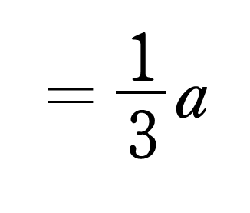
１.平行線と線分の比
5
6
3
6
1
1
1
3
3
7
8
9

Slide 18
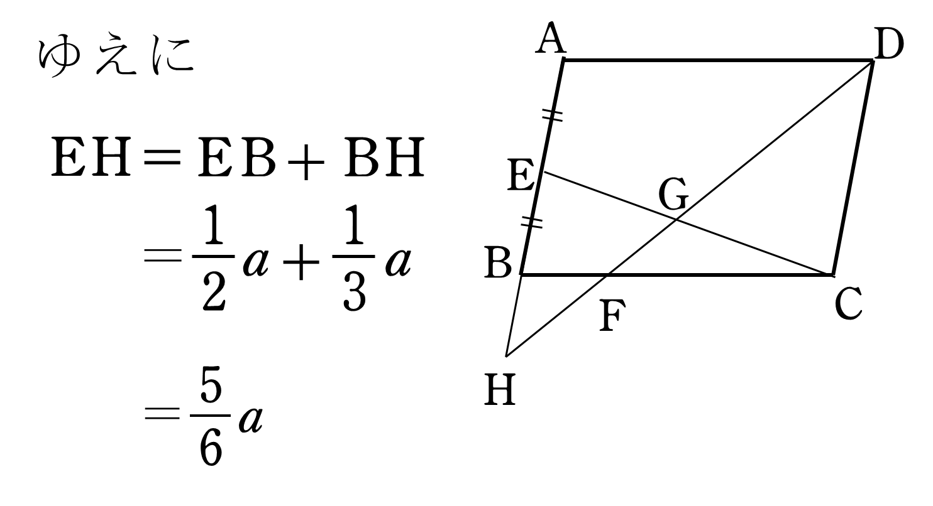
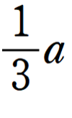
１.平行線と線分の比
10
11
12

Slide 19
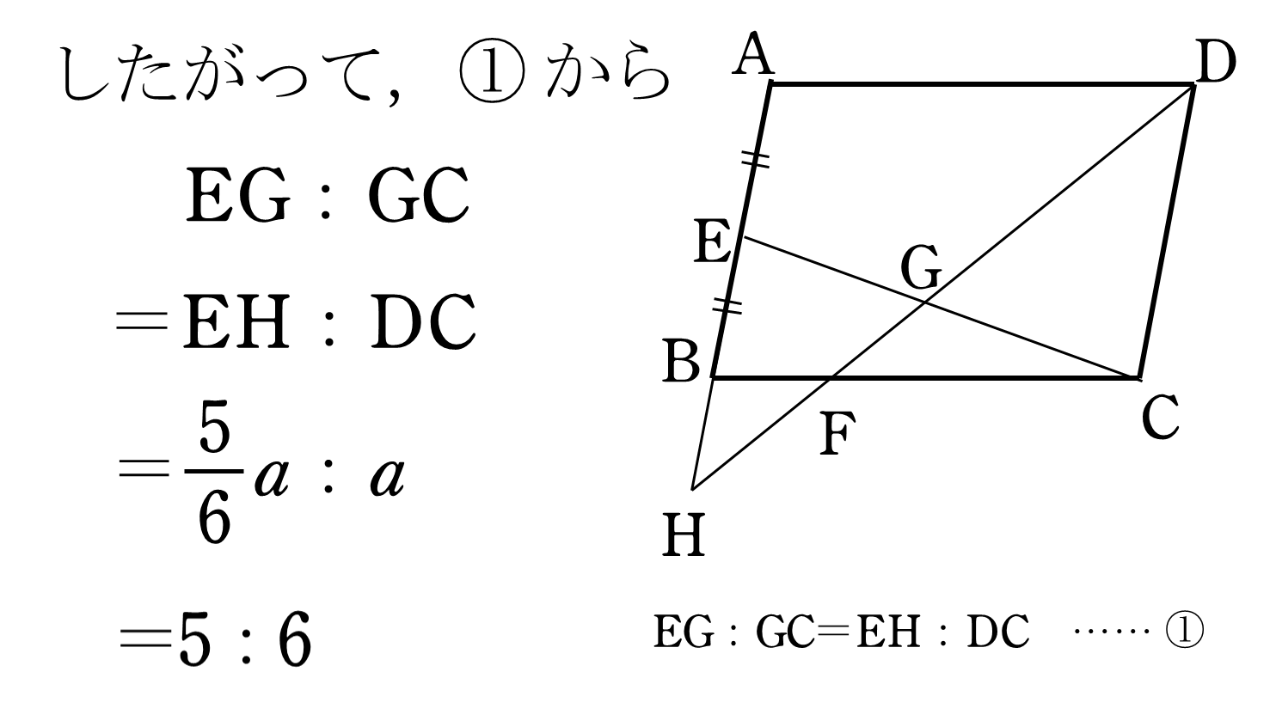
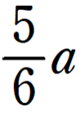
１.平行線と線分の比
13
14

